Slide 1
Week 2 Javascript 3
Shania Risky Agustin

Slide 2
Table of contents
01
02
03
04
Asynchronus
Promise
05
Try Catch Finally
Callback Asynchronus
Async Await

Slide 3
01
Asynchronus

Slide 4
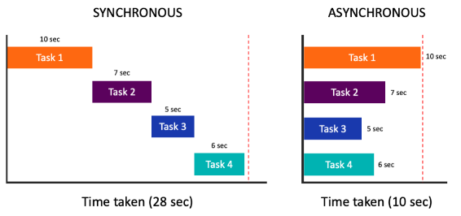
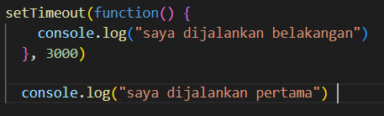
Synchronous artinya program berjalan secara berurutan.
Asynchronous artinya program berjalan bersama-sama atau eksekusi tidak selalu berdasarkan urutan kode, tetapi berdasarkan waktu proses.

Slide 5
02
Promise

Slide 6
Promise
Promise merupakan perwakilan dari sebuah nilai yang belum tentu diketahui nilainya saat promise dibuat. Promise memungkinkan pengguna untuk menghubungkan fungsi handler dengan keberhasilan atau kegagalan aksi asynchronous.
Promis memiliki 3 state (status):
Pending : Janji masih di proses (belum terpenuhi dan belum gagal)
Fullfiled : Janji telah sukses terpenuhi
Rejected : Janji gagal diselesaikan

Slide 7
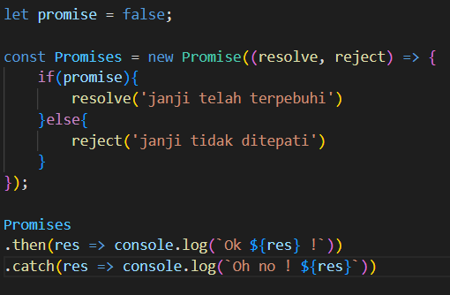
Promise memiliki dua parameter yang masing-masing dapat menerima satu parameter, yaitu:
resolve() : untuk mengirim data ketika promise/janji telah terpenuhi (fullfiled).
reject() : untuk menampilkan pesan jika promise tidak dapat terpenuhi (rejected)

Slide 8
03
Callback Asynchronus

Slide 9
Callback Asynchronus
Callback adalah salah satu metode yang paling umum yang digunakan untuk
menghandle return value dari operasi asynchoronous.
Callback sendiri adalah sebuah regular function yang dan diletakkan di argumen paling
belakang dari sebuah asynchronous function. Seperti function biasa, callback juga dapat
menerima parameter dan mengembalikan value.

Slide 10
04
Async Await

Slide 11
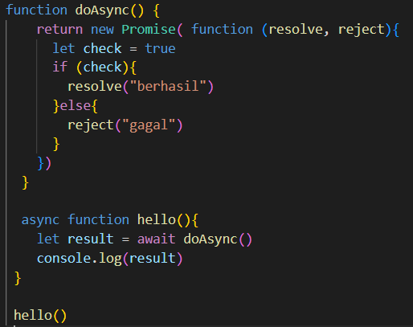
Async Await
Fitur ini mempermudah kita dalam menangani proses asynchronous. Async / Await merupakan sebuah syntax khusus yang digunakan untuk menangani Promise agar penulisan code lebih efisien dan rapih.
Ada 2 kata kunci disini yaitu:
Async: Mengubah function menjadi synchronous
Await: Menunda eksekusi hingga proses asynchronous selesai

Slide 12
05
Try Catch Finally

Slide 13
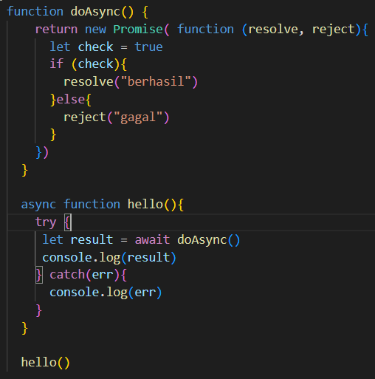
Try Catch Finally
Ketika menggunakan promise maka pasangan dari then adalah catch yang di mana catch itu adalah error handling dari promise. Sedangkan, untuk async/await menggunakan try dan catch untuk error handlingnya.
Try
Biasanya kita sisipkan code javascript yang mungkin terjadi error
Catch
Blok inilah yang akan menangkap error yang terjadi pada blok Try apabila pada blok Try si error muncul.
finally
Blok ini digunakan untuk apapun yang terjadi pada blok Try, baik itu error atau tidak, akan selalu dijalankan.

Slide 14
Thanks
Please keep this slide for attribution

